Slide 1
«Третья волна» русской эмиграции (1966-1985 гг.)

Slide 2
Вопросы
1. Диссидентское движение в СССР.
2. Невозвращенцы.
3. Антисоветская деятельность представителей «третьей волны».

Slide 3
Литература
Адаптация российских эмигрантов (конец XIX – XX в.): ист. очерки. М., 2006.
Ажгихина Н. Уроки «третьей волны» // Общественные науки и современность. 1992. № 3.
Алексеев Л. История инакомыслия в СССР. Москва-Вильнюс, 1993.
Ахиезер А.C. Эмиграция из России: культурно-исторический аспект // Свободная мысль. 1993. № 7.
Ланин Б. Проза русской эмиграции (третья волна). М., 1997.
Мингазутдинов И., Шамшуров О. Третья волна советской иммиграции в США: предварительные итоги // США. 1992. №2.
Скутнев А.В. Волны российской/советской эмиграции // http://www.nrgumis.ru/articles/article_full.php?aid=91
Соничева Н.Е. На чужом берегу: (К истории русской эмиграции в послеоктябрьский период). М., 1991

Slide 4
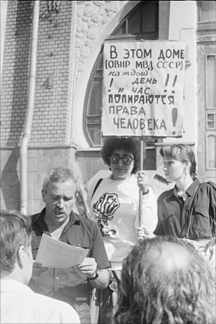
1. Диссидентское движение в СССР
Новая и последняя до «перестройки» политическая эмиграция из России возникла в конце 1960-х гг. вместе с движением инакомыслящих, диссидентов.
Считается, что в ее основе лежали национальный, религиозный и социально-политический факторы.

Slide 5
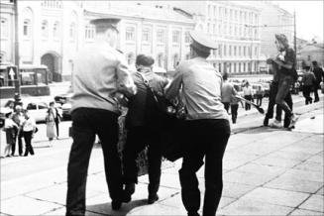
Диссиденты
Диссиденты в СССР (лат. Dissidens - «несогласный») - граждане СССР, открыто выражавшие свои политические взгляды, существенно отличавшиеся от господствовавшей коммунистической идеологии и практики, за что многие из них подвергались преследованиям со стороны властей.
В 1960-е годы термин «диссидент» был введён в употребление для обозначения представителей оппозиционного движения в СССР, которое не пыталось бороться насильственными средствами против советского строя, а апеллировало к советским законам и официально провозглашаемым ценностям.

Slide 6
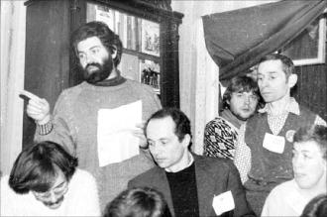
Идеология диссидентов
Среди диссидентов были люди самых разных взглядов, объединяла же их главным образом невозможность открыто высказывать свои убеждения.
Как таковой единой «диссидентской организации» или «диссидентской идеологии», объединяющей большую часть диссидентов, никогда не существовало.

Slide 7
Деятельность советских диссидентов
Направляли открытые письма в центральные газеты и ЦК КПСС,
Изготавливали и распространяли самиздат,
Устраивали демонстрации, пытаясь довести до общественности информацию о реальном положении дел в стране.
Начало широкого диссидентского движения связывают с процессом Даниэля и Синявского (1965), а также с вводом войск Варшавского договора в Чехословакию (1968).

Slide 8
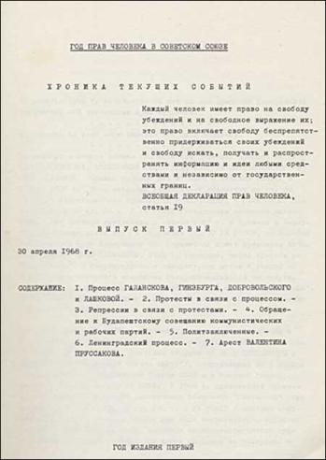
Самиздат и тамиздат
Большое внимание диссиденты уделяли «самиздату» – изданию самодельных брошюр, журналов, книг, сборников и т. д.
Люди сами печатали на машинках неразрешённую литературу и таким образом распространяли её по Москве, а потом и по другим городам.
Помимо «самиздата», был распространён «тамиздат» – издание запрещённых материалов за границей и их последующее распространение на территории СССР.

Slide 9
Преследования диссидентов
Преследования, которым подвергались советские диссиденты, заключались в увольнениях с работы, арестах, ссылках, лишении советского гражданства и выдворении из страны.
Уголовное преследование диссидентов осуществлялось на основании ст. 70 УК РСФСР («антисоветская агитация»), предусматривавшей лишение свободы на срок до 7 лет и 5 лет ссылки. С 1966 г. также была введена ст. 190-1 УК РСФСР «Распространение заведомо ложных измышлений, порочащих советский государственный и общественный строй», предусматривавшая лишение свободы на срок до 3 лет. По всем этим статьям с 1956 по 1987 гг. в СССР было осуждено 8145 человек.

Slide 10
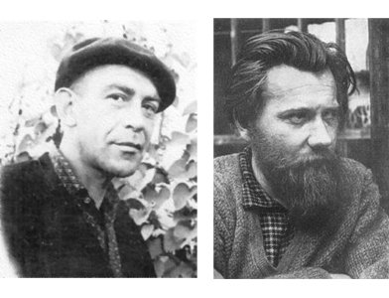
Основные вехи правозащитного движения
Митинг гласности в поддержку Андрея Синявского и Юлия Даниэля (5 декабря 1965)

Slide 11

2. Невозвращенцы
Невозвращенцы - разговорное название граждан СССР, отказавшихся вернуться в страну из легальных заграничных поездок.
Официальное название явления: «Бегство во время пребывания за границей». В отличие от эмигрантов, которые покидали страну легально, невозвращенцы покидали страну все еще находясь на государственной службе.

Slide 12
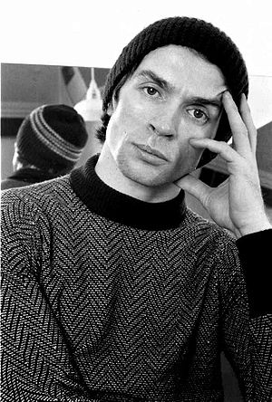
Рудольф Нуреев (1938-1993)
Советский татаро-башкирский артист балета. 16 июня 1961 года, находясь на гастролях в Париже, отказался вернуться в СССР. Более пятнадцати лет Нуреев был звездой лондонского Королевского балета.

Slide 13
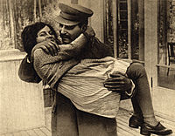
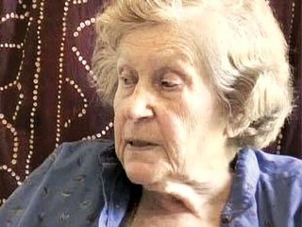
Светлана Аллилуева (1926-2011)
Дочь И.В. Сталина. 20 декабря 1966 года приехала в Индию, сопровождая прах своего мужа Браджеша Сингха. 6 марта она явилась в посольство США в Дели с паспортом и багажом и попросила политического убежища. Скончалась 22 ноября 2011 года в доме престарелых города Ричленд (штат Висконсин, США).

Slide 14
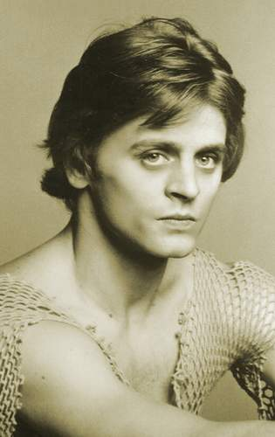
Михаил Барышников (р.1948)
Артист балета. В 1974 году во время гастролей в составе труппы Большого театра в Канаде становится «невозвращенцем». Оказал существенное влияние на американскую и мировую хореографию. Много снимался в кино («Белые ночи», «Поворотный пункт») и на телевидении («Секс в большом городе» и др.).

Slide 15
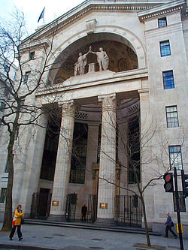
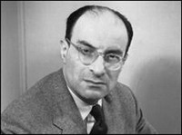
Русская служба BBC
Русская служба Би-би-си — одна из старейших вражеских радиоголосов. Регулярно вещать по-русски Би-би-си начала 26 марта 1946 года.
Большой популярностью пользовалась информационная программа «Глядя из Лондона» и комментарии дня А.М.Гольдберга.

Slide 16

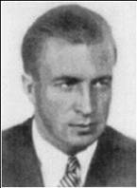
Голос Америки
Русский отдел на радиостанции появился в 1947 году. Сотрудниками Русской службы были преимущественно эмигранты «второй волны», в их числе известный советский разведчик, «невозвращенец» Александр Бармин.

Slide 17

Радио «Свобода»
Позывные сигналы российской службы радиостанции — мелодия «Гимна свободной России», музыку к которому написал композитор Александр Гречанинов в период Февральской революции 1917 года.
Согласно «Воззванию» к слушателям от 1 марта 1953 года (первый эфир российской службы) радиостанция была «рупором» эмиграции в борьбе против большевизма.
Благодаря Радио Свобода аудитория в СССР и Восточной Европе смогла ознакомиться со многими произведениями, известными только в «самиздате».

Slide 18

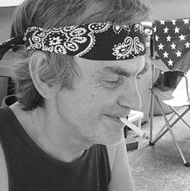
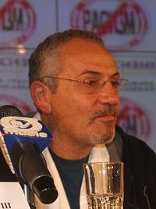
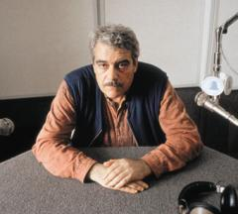
Сотрудники Радио Свобода
Сергей Юрьенен
Владимир Юрасов
Александр Генис
Савик Шустер

Slide 19
